Slide 1
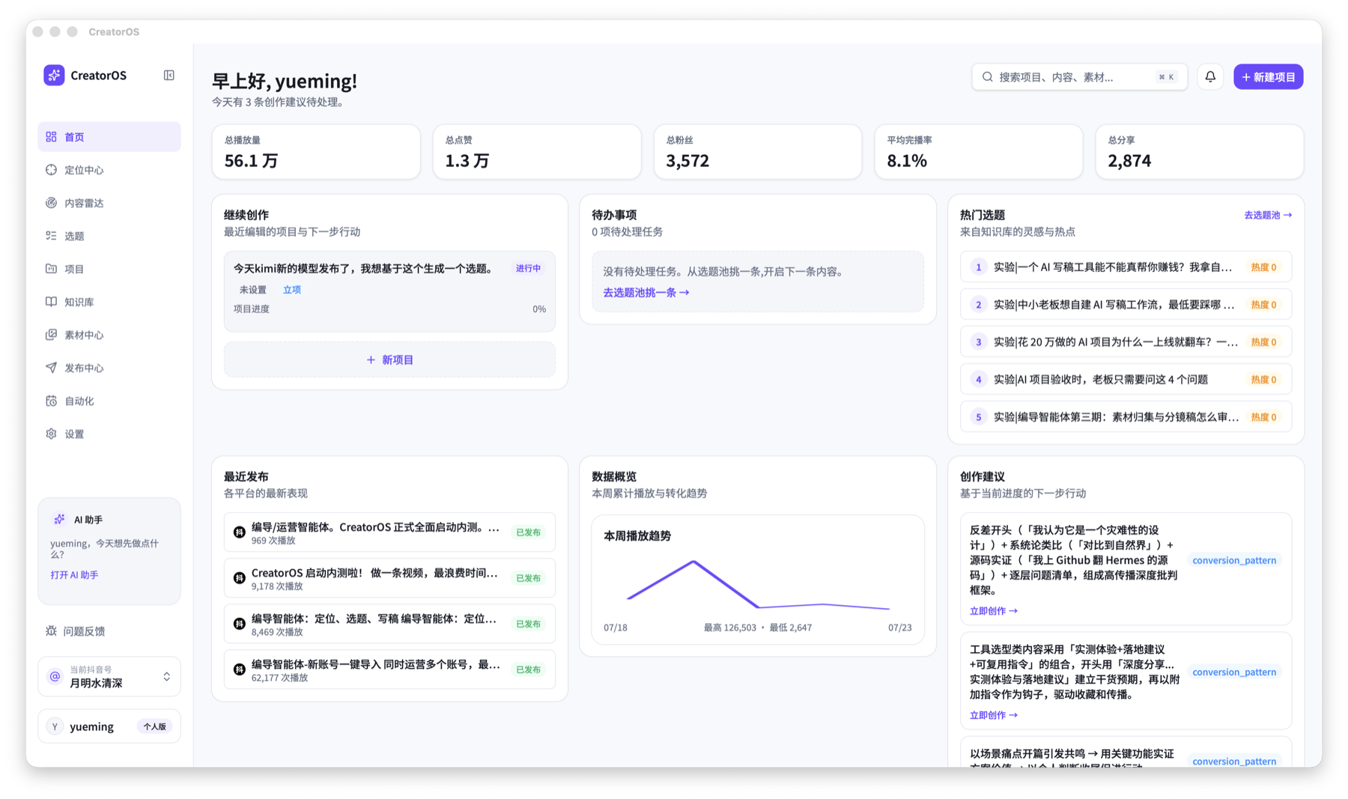
编导式内容生产系统
CreatorOS
让内容经营
形成闭环
从真实信号到作品，再从真实结果回到下一条内容。
面向中文抖音口播与观点视频创作者
Notes:
[Sources]
- /Users/zyongzhu/Workbase/Thirdspace-creator/docs/产品定位.md
- /Users/zyongzhu/Workbase/Thirdspace-creator/docs/assets/creatoros-user-guide/desktop/home.png
- https://github.com/MiniMax-AI/skills/tree/main/skills/pptx-generator

Slide 2
AI 工具越来越多，内容经营依然割裂
局部能力变强，不等于定位、选题、作品和结果开始共同积累。
01
02
03
04
05
06
定位
选题
稿件
素材
发布
复盘
账号做什么
为什么值得做
怎么讲清楚
用什么支撑
真实作品结果
学到了什么
CreatorOS 解决的不是某一个按钮，而是让信息从上一环自然流向下一环。
CreatorOS
02
Notes:
[Sources]
- /Users/zyongzhu/Workbase/Thirdspace-creator/docs/产品定位.md
- /Users/zyongzhu/Workbase/Thirdspace-creator/docs/CreatorOS-新用户0到1标杆路线.md
- https://github.com/MiniMax-AI/skills/tree/main/skills/pptx-generator

Slide 3
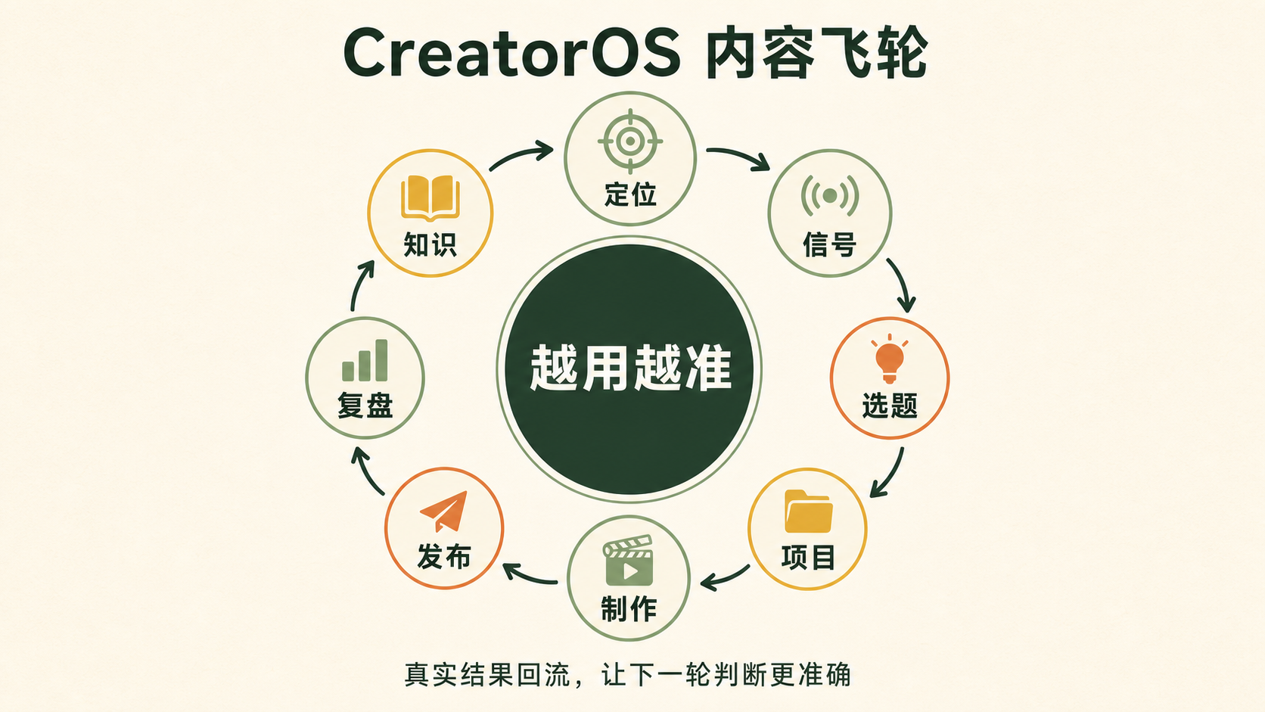
CreatorOS 把一次创作，变成持续经营的循环
每一条真实作品都能留下新的依据，而不是做完就散。
01
真实信号进入系统
定位、评论、收藏、公开作品与历史表现，成为内容判断的输入。
02
一条内容形成项目
选题、Brief、论点、素材、脚本、制作和发布准备共享同一上下文。
03
验证经验回到下一轮
预测与真实结果被放在一起，只有经过确认的经验才继续复用。
CreatorOS
03
Notes:
[Sources]
- /Users/zyongzhu/Workbase/Thirdspace-creator/docs/产品定位.md
- /Users/zyongzhu/Workbase/Thirdspace-creator/docs/CreatorOS-新用户0到1标杆路线.md
- /Users/zyongzhu/Workbase/Thirdspace-creator/docs/assets/creatoros-user-guide/infographics/content-flywheel.png
- https://github.com/MiniMax-AI/skills/tree/main/skills/pptx-generator

Slide 4
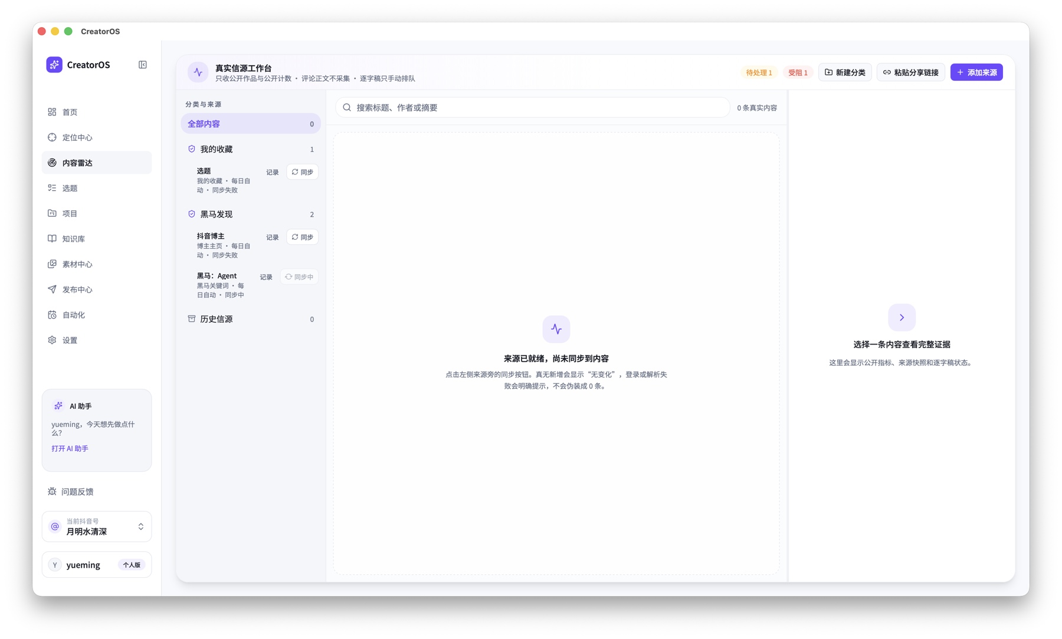
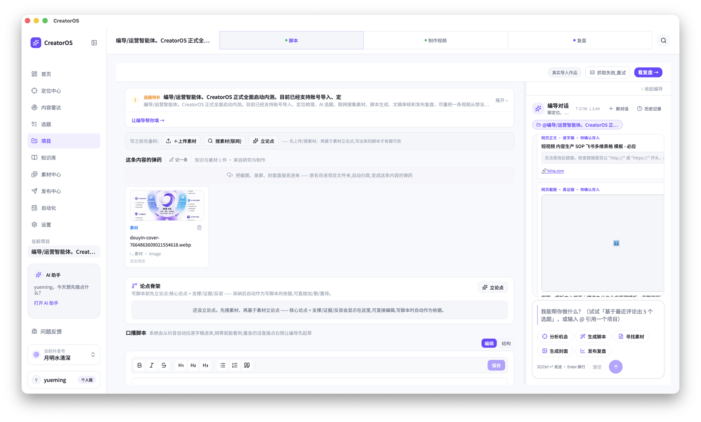
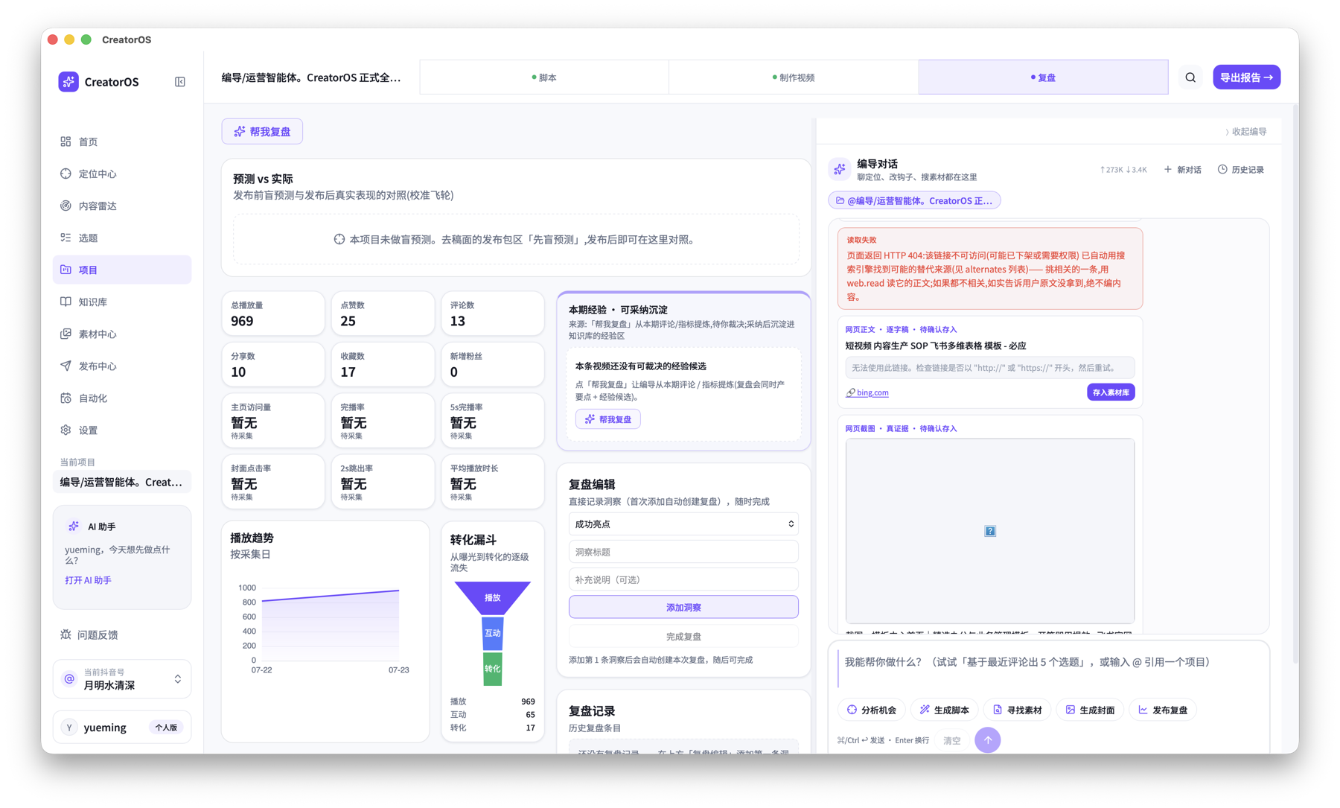
不展示所有功能，只看三个决定内容质量的时刻
找依据、做作品、看结果——这三件事决定系统是否真正有用。
01
02
03
找到有依据的选题
把选题做成作品
让结果变成经验
从真实来源看作品、数据和逐字稿，再把候选送入选题判断。
在同一项目里组织 Brief、论点、素材、脚本、审核与发布准备。
把预测、真实指标、评论与人工洞察放在一起完成复盘。
CreatorOS
04
Notes:
[Sources]
- /Users/zyongzhu/Workbase/Thirdspace-creator/docs/CreatorOS-新用户0到1标杆路线.md
- /Users/zyongzhu/Workbase/Thirdspace-creator/docs/assets/creatoros-user-guide/desktop/content-radar.png
- /Users/zyongzhu/Workbase/Thirdspace-creator/docs/assets/creatoros-user-guide/desktop/project-script.png
- /Users/zyongzhu/Workbase/Thirdspace-creator/docs/assets/creatoros-user-guide/desktop/project-review.png
- https://github.com/MiniMax-AI/skills/tree/main/skills/pptx-generator

Slide 5
一条内容，在同一个项目里向前推进
上下文不丢、版本不覆盖、关键判断可回看。
01
02
03
04
05
选题卡
项目稿面
制作视频
发布登记
复盘经验
为什么做
讲什么、怎么讲
如何呈现
绑定真实作品
下一条更有依据
真正的产品价值，不是生成一次内容，而是让这条内容的判断和结果可以继续被使用。
CreatorOS
05
Notes:
[Sources]
- /Users/zyongzhu/Workbase/Thirdspace-creator/docs/产品定位.md
- /Users/zyongzhu/Workbase/Thirdspace-creator/docs/CreatorOS-新用户0到1标杆路线.md
- https://github.com/MiniMax-AI/skills/tree/main/skills/pptx-generator

Slide 6
AI 做重活
创作者做判断
整理证据与上下文
生成候选与草稿
提出审核与制作建议
采纳、修改或拒绝
锁定关键判断
确认经验是否复用
→
AI 不越过确认门
候选
正式写入
CreatorOS
06
Notes:
[Sources]
- /Users/zyongzhu/Workbase/Thirdspace-creator/docs/产品定位.md
- /Users/zyongzhu/Workbase/Thirdspace-creator/docs/CreatorOS-新用户0到1标杆路线.md
- https://github.com/MiniMax-AI/skills/tree/main/skills/pptx-generator

Slide 7
长期经营，需要的不只是“能生成”
CreatorOS 把可信、可控和可持续写进产品边界。
01
本地优先
02
账号隔离
项目、素材、知识、会话和经验默认保留在本机。
一个抖音号就是一个独立经营工作区，不跨号串味。
03
真实状态
04
过程可恢复
没有数据就显示空，失败就展示失败，不用演示数据冒充成功。
采集、生成和制作等长任务有步骤、终态与重试路径。
CreatorOS
07
Notes:
[Sources]
- /Users/zyongzhu/Workbase/Thirdspace-creator/docs/产品定位.md
- /Users/zyongzhu/Workbase/Thirdspace-creator/docs/CreatorOS-新用户0到1标杆路线.md
- /Users/zyongzhu/Workbase/Thirdspace-creator/docs/CreatorOS-2026-07-20以来更新说明.md
- https://github.com/MiniMax-AI/skills/tree/main/skills/pptx-generator

Slide 8
适合谁，也明确不替代什么
产品边界越清楚，越容易判断它是否适合自己的内容经营方式。
更适合
不替代
中文口播与观点视频
单人或多账号长期经营
本地优先、自有模型密钥
愿意让真实结果回流
多人审批协作平台
专业多轨剪辑软件
全云端跨设备素材库
无人确认的全托管发布
CreatorOS
08
Notes:
[Sources]
- /Users/zyongzhu/Workbase/Thirdspace-creator/docs/产品定位.md
- https://github.com/MiniMax-AI/skills/tree/main/skills/pptx-generator

Slide 9
CreatorOS
让每一次创作，
都留下可复用的判断
不是更多工具，而是一套越用越有依据的内容经营系统。
creatoros.aitongban.cloud
Notes:
[Sources]
- /Users/zyongzhu/Workbase/Thirdspace-creator/docs/产品定位.md
- /Users/zyongzhu/Workbase/Thirdspace-creator/website/index.html
- https://github.com/MiniMax-AI/skills/tree/main/skills/pptx-generator

